Slide 1
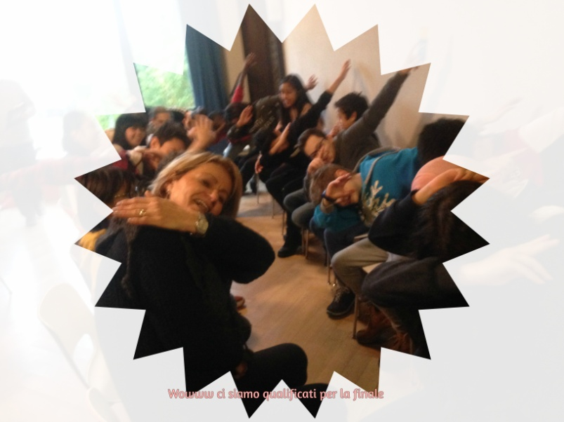
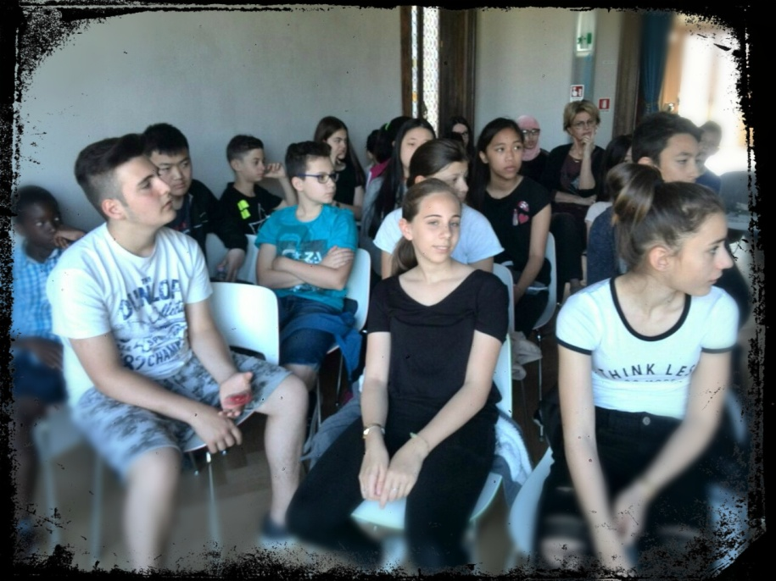
Scuola Media Statale LEONARDO da VINCI - CAMPIONATO LETTURA a.s. 2016\17 PROGETTO BIBLIOTECA RAGAZZI LEONTINE
TUTTI SANNO CHE .. Il campionato di lettura è un torneo per le
classi seconde, aperto a tutte le scuole medie di Sassuolo. Nell’anno
in corso hanno aderito 5 classi del Parco e Cavedoni e 3 del nostro Istituto: 2A, 2B e 2D.
La biblioteca e i sui libri, specifiche bibliografie x ogni classe, costituiscono il vero e proprio campo di gioco, dove le squadre si affrontano per contendersi il titolo di Campione di lettura
Il gioco diventa quindi, una vera e propria attività di promozione alla lettura perché suscita nei ragazzi il piacere (sì…. nìì …forse… boh… chissà…) della LETTURA.

Slide 2
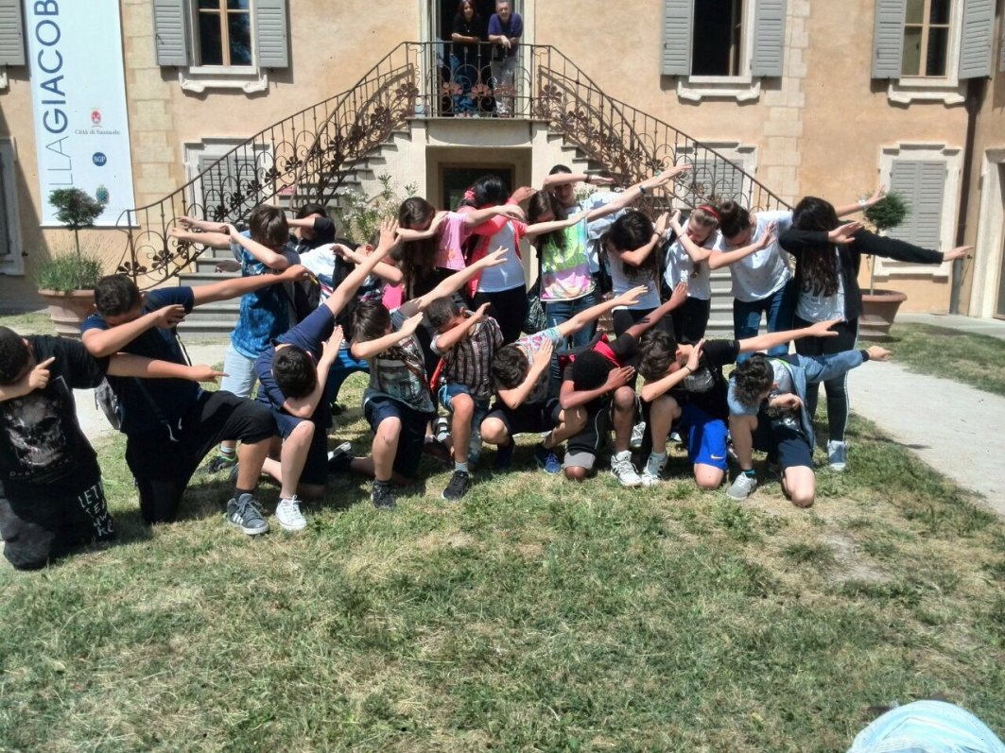
La bibliografia comprende i classici e i romanzi per i ragazzi più recenti, storie d'amore e di sentimenti, di adolescenti alle prese con i problemi di ogni giorno, di avventure tra le galassie o in terre sperdute, romanzi gialli e horror, insomma x tutti i gusti ……
ECCOCI, CLASSE 2°A: VINCITORI TORNEO
Eros Miari, esperto di lettura critica di libri per ragazzi oramai da una decina di anni, è l’arbitro incorruttibile
Come nel calcio si partecipa prima ai quarti, quindi le due classi con il punteggio migliore accedono alla finale. Si vince a colpi di trame, titoli, autori, incipit, chi ha detto …..a chi? Il 26 maggio la finale: 2A & 2D della Leonardo: punteggio 145 a 141, numeri altissimi secondo il mattatore Miari… ( il max è150!!!!) quindi 1º e 2º posto restano in casa … o meglio a scuola.!!!!!

Slide 3
